Slide 1

Разработка графовой базы данных для системы управления проектами
Студент группы ИСБ – 310
Шульга М.В.
Руководитель от кафедры: старший преподаватель
Рогальчук В.В.

Slide 2

Цель и задачи выпускной квалификационной работы
Цель
Разработка графовой базы данных для системы управления проектами
Задачи
Разработка графовой модели данных для системы управления проектами с целью интеграции данных о проектах из существующих систем;
Создание тестовых скриптов для заполнения графовой базы данных;
Создание запросов для извлечения информации о проектах с целью проверки работоспособности разработанной модели;
Уменьшение времени отклика на запросы пользователей интегрированной системы за счёт использования графовой модели данных и СУБД Neo4j.

Slide 3

Интегрируемые системы управления проектами
Интегрируются данные о проектах следующих систем:
GitHub – крупнейший веб сервис для совместной разработки проектов
Bitbucket – распределенная система контроля версий, созданная для профессиональных команд
Jira – коммерческая, настраиваемая система отслеживания ошибок для управления проектами
GitLab – веб-менеджер репозитория Git, предназначенный для написания кода, его развертывания и тестирования

Slide 4

Преимущества графовых баз данных
Гибкость – дает возможность хранить одни и те же объекты с различными свойствами, что является удобным при интеграции систем;
Ощутимый прирост производительности при работе со связанными данными;
Современный способ развертывания;
Возможность расширения без нарушения существующих запросов и функционала приложения или системы;
Графический интерфейс визуализации данных.

Slide 5
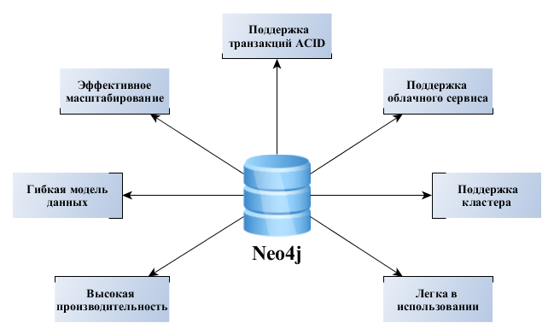
СУБД Neo4j

Slide 6
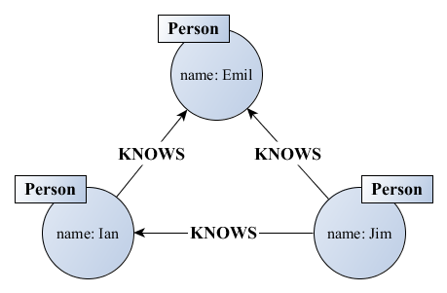
Язык запросов Cypher
Cypher – декларативный графовый язык запросов, который позволяет выразительно и эффективно строить запросы и обновлять графовые хранилища.
Граф | Запрос
MATCH (p:Person)-[:KNOWS]->(n)
WHERE p.name = “Jim”
RETURN n

Slide 7
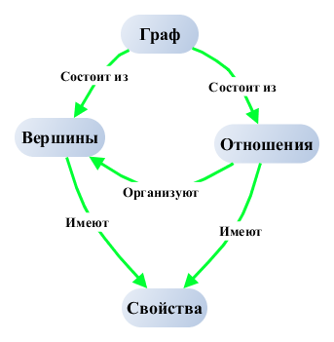
Разработка модели графовой базы данных
Разрабатываемая графовая база данных должна хранить следующие данные:
наименования и описания проектов, их заказчиков и руководителей;
наименования и описания задач, подзадач проекта;
исполнителей (разработчиков) назначенных на задачи;
совершённые изменения и их описание на этапе выполнения задач;
URL адреса репозиториев в которых были созданы задачи или совершены их изменения на этапе выполнения.

Slide 8
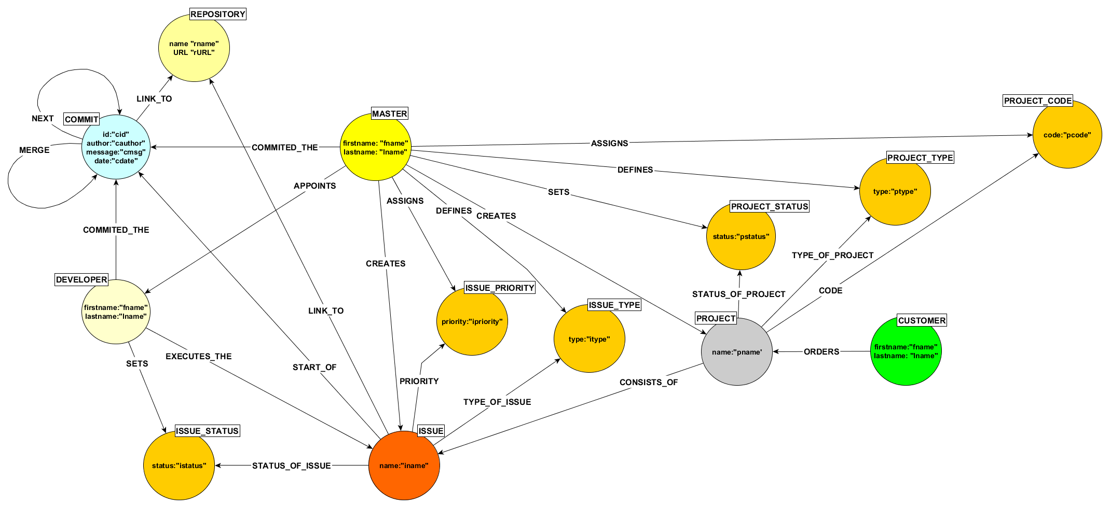
Схема разработанной графовой БД

Slide 9
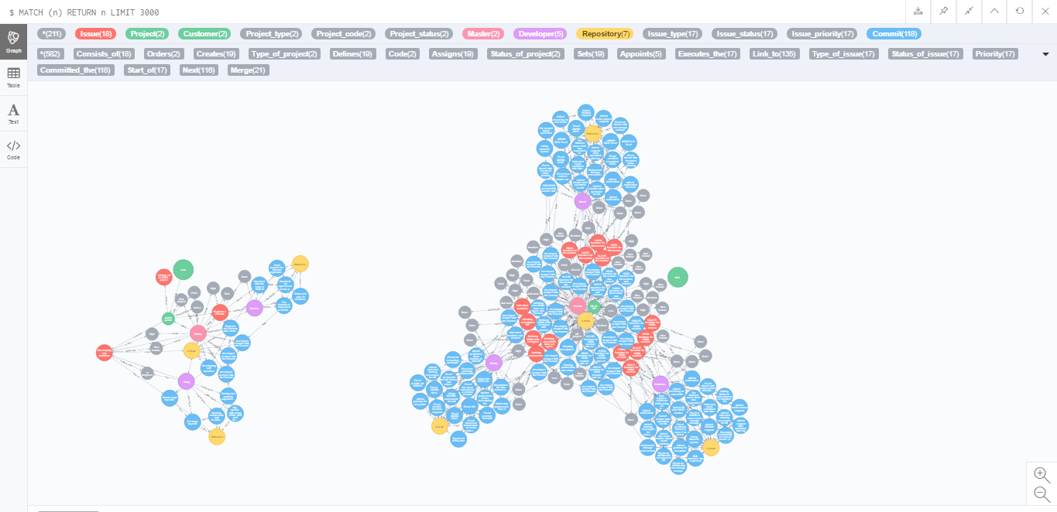
Результаты некоторых запросов
Запрос 1. Выборка всех данных

Slide 10
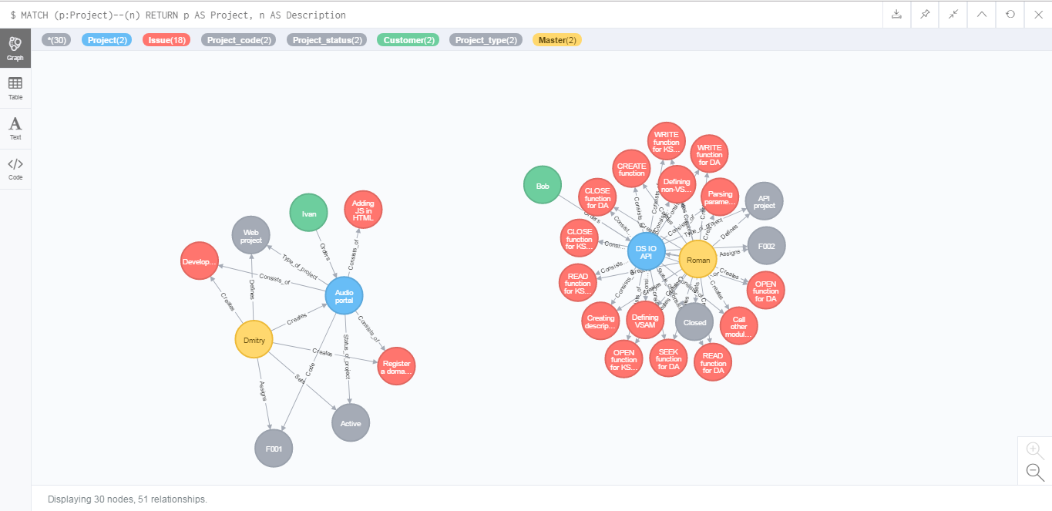
Результаты некоторых запросов
Запрос 2. Сведения о проектах

Slide 11
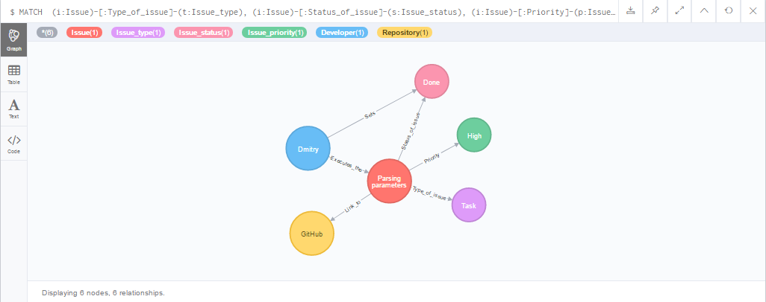
Результаты некоторых запросов
Запрос 3. Сведения о задаче

Slide 12
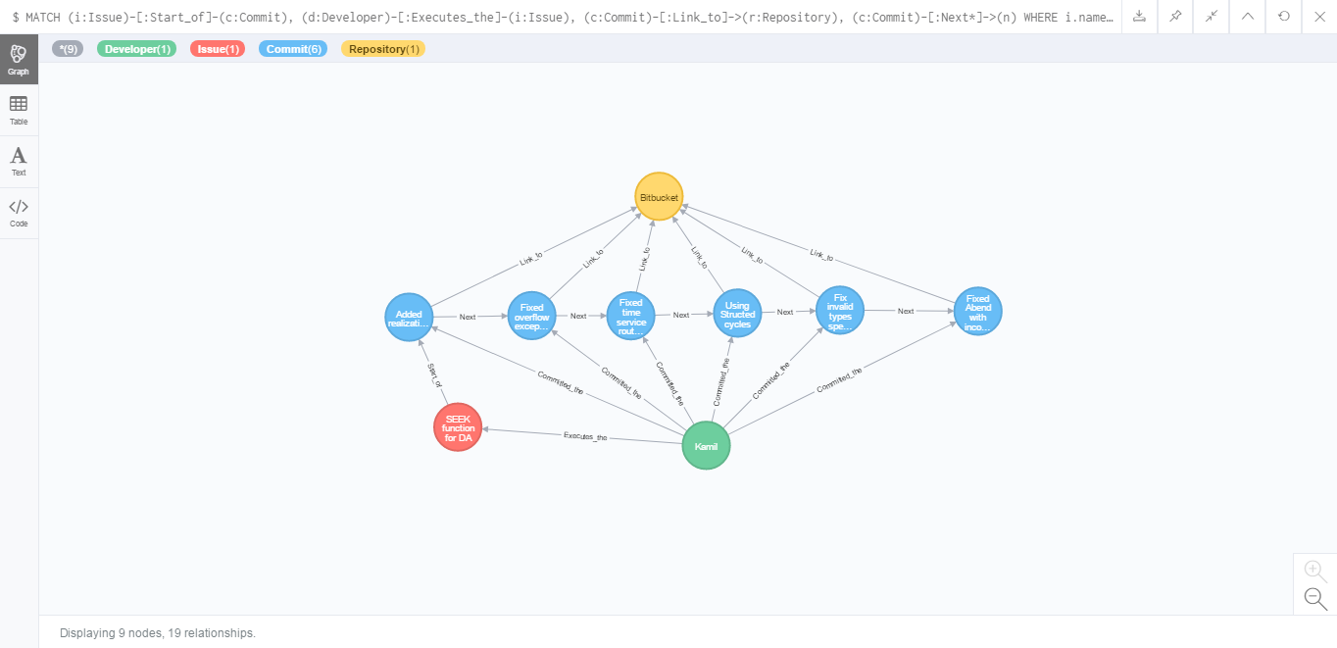
Результаты некоторых запросов
Запрос 4. История изменений задачи

Slide 13

Охрана труда
Название показателя | До разработки | После разработки
Физическая динамическая нагрузка | 175 кг | 91 кг
Суммарная масс поднимаемого груза | 218,75 кг | 113,75 кг
Количество стереотипных движений | 10 000 | 5 200
Статическая нагрузка одной рукой | 875 кг | 455 кг

Slide 14

Обоснование экономической эффективности ВКР
Затраченное время на выполнение работы – 40 дней
Стоимость выполнения ВКР – 13 688,93 рублей
Экономия в год – 15 000 рублей
Расчётный период окупаемости – 11 месяцев

Slide 15
Спасибо за внимание!

